Slide 1

God verbindt

Slide 2
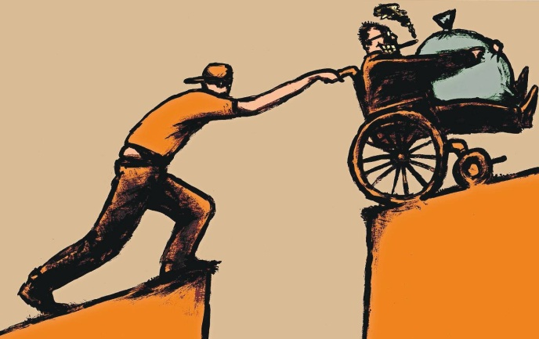
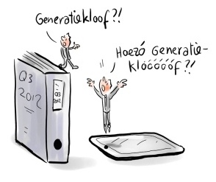
Generatieconflict / -kloof

Slide 3
Waardering voor jong en oud
De pracht van jonge mensen is hun kracht,
de sier van oude mensen is hun grijze haar.
(Spreuken 20: 29)

Slide 5
Verzoening van generaties
… en hij (Elia) zal ervoor zorgen dat ouders zich verzoenen met hun kinderen en kinderen zich verzoenen met hun ouders. (Maleachi 3: 24)
Als bode zal hij voor God uit gaan met de geest en de kracht van Elia om ouders met hun kinderen te verzoenen en om zondaars tot rechtvaardigheid te brengen, en zo zal hij het volk gereedmaken voor de Heer. (Lucas 1: 17)

Slide 7
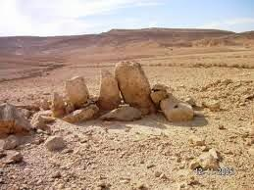
Gedenkteken en vragen
Ze zullen een gedenkteken voor u zijn. Wanneer uw kinderen later zullen vragen wat die stenen betekenen, dat moet u ze vertellen … (Jozua 4: 6)

Slide 8
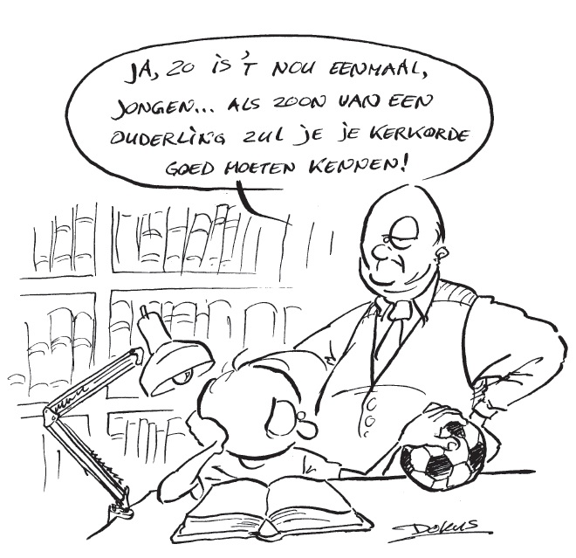

Slide 9
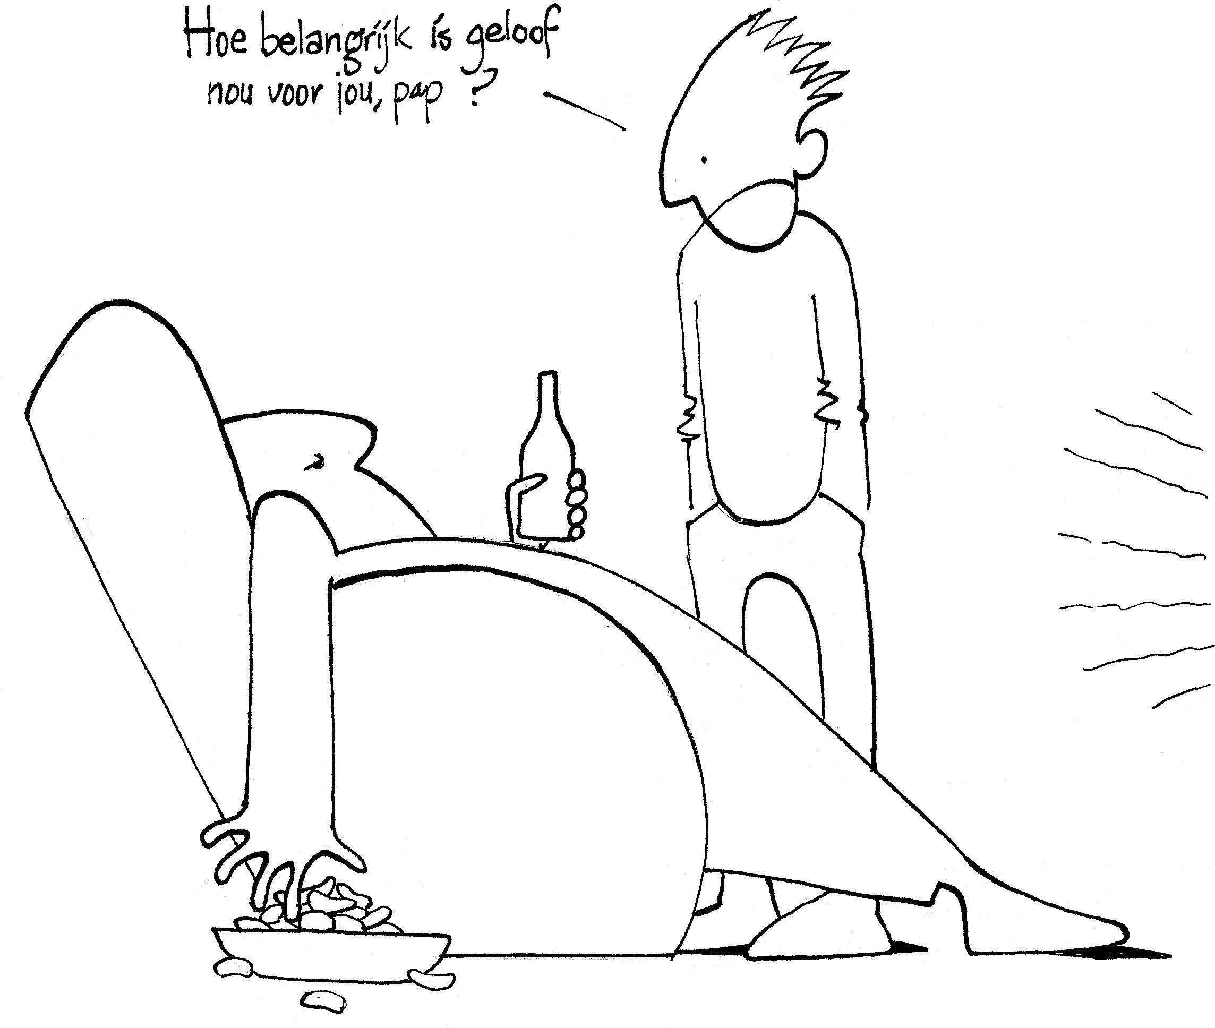

Slide 10

Bedenk voor jezelf …
Wat zou je aan iemand van een generatie boven jou willen vragen?
Wat zou je aan iemand van een generatie onder jou willen vragen?

Slide 11
God verbindt

